Slide 1
START
Python 세미나
2018575057 장홍준

Slide 2
1. Python 소개
2. Python 용어 정리
3. Python 문자열, 숫자 다루기
4. Python 연산자
5. Python 자료형 바꾸기
6. Python 조건문
7. Python 반복문
8. Python QnA
1
0
Python 소개
목차

Slide 3

1
1
Python 소개
Python 소개

Slide 4
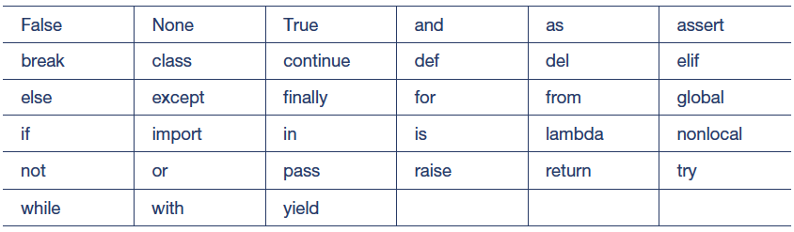
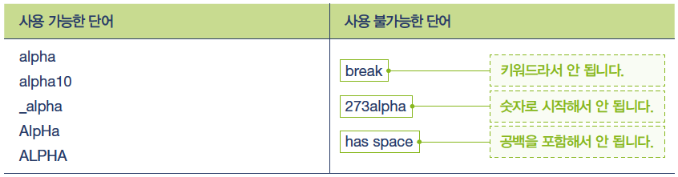

-keyword 표
2
-식별자 규칙(변수나 함수 이름으로 쓰임)
Python 용어 정리
-주석

Slide 5







-문자열
-숫자
-변수
-입.출력
3
Python 문자열,숫자 다루기

Slide 6
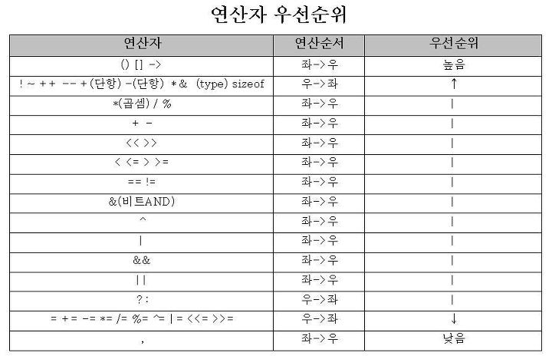
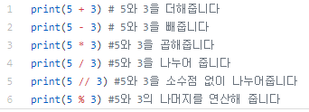
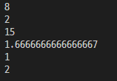


-연산자 우선순위 표
-숫자 연산
-문자열 연산
4
Python 연산자

Slide 7


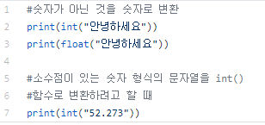


-int() 함수,float() 함수
-int()함수, float()함수 잘못된 예
-”{}”.format() 함수
5
Python 자료형 바꾸기

Slide 8
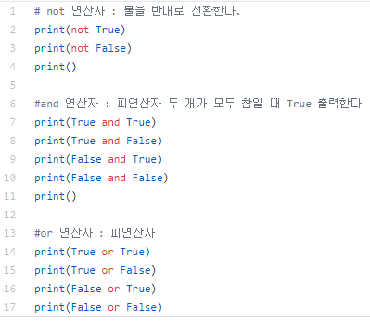
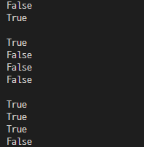
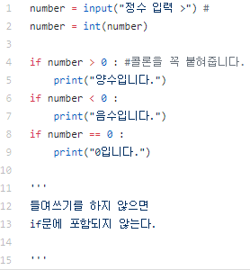
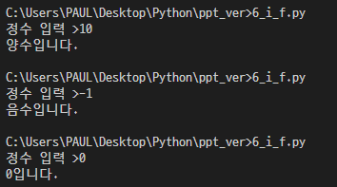
-불(bool)
-if 조건문
6
Python 조건문

Slide 9
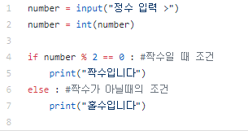

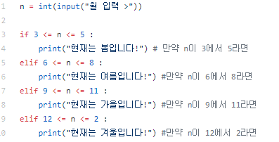

-else 구문
-elif 구문
6
Python 조건문

Slide 10
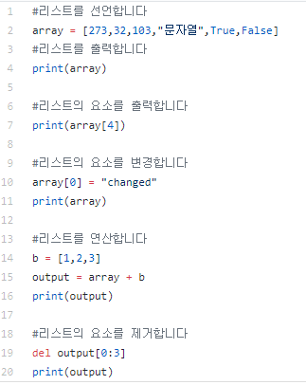

-리스트
7
Python 반복문

Slide 11
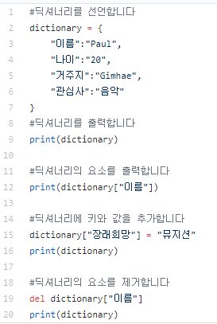

-딕셔너리
7
Python 반복문

Slide 12
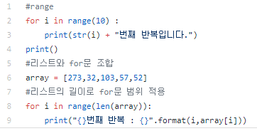
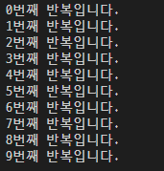

-for문
7
Python 반복문

Slide 13
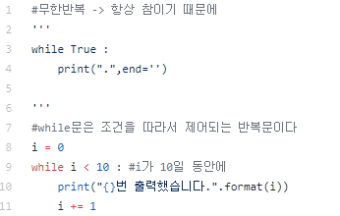
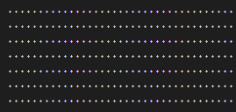
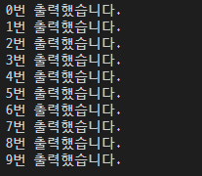
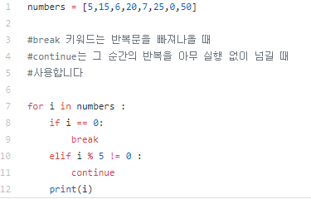

-while문
-break 키워드와 continue 키워드
7
Python 반복문

Slide 14
8
Python QnA

Slide 15
END
감사합니다
http://www.realhanbit.co.kr/books/53/pages/608/preview - 파이썬 키워드 표
http://www.realhanbit.co.kr/books/53/pages/608/preview - 파이썬 식별자 규칙
http://devanix.tistory.com/70 - 연산자 우선순위 표

